Slide 1
МАЛИНСЬКИЙ ФАХОВИЙ КОЛЕДЖ
МОНІТОРИНГ ОПИТУВАННЯ ЗДОБУВАЧІВ ОСВІТИ «МОЛОДЬ ПРОТИ КОРУПЦІЇ»
2022

Slide 2
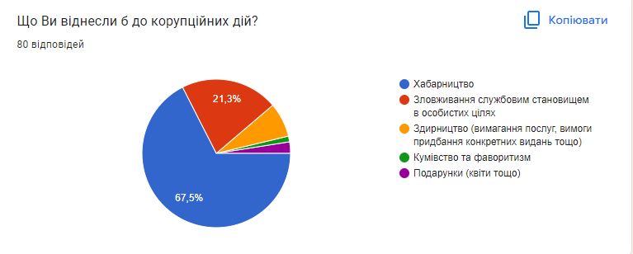
Варіанти корупційних дій | Кількість осіб | %
Хабарництво | 54 | 67,5
Зловживання службовим становищем в особистих цілях | 17 | 21,3
Здирництво (вимагання послуг, вимоги придбання конкретних видань тощо) | 6 | 7,5
Кумівство та фаворитизм | 1 | 1,2
Подарунки (квіти тощо) | 2 | 2,5

Slide 3
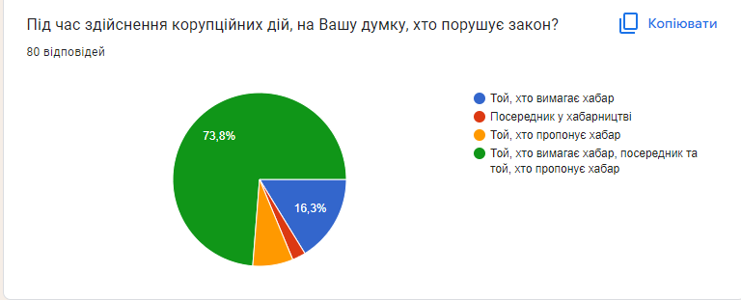
Варіанти корупційних дій | Кількість осіб | %
Той, хто вимагає хабар | 13 | 16,3
Посередник у хабарництві | 2 | 2,5
Той, хто пропонує хабар | 6 | 7,5
Той, хто вимагає хабар, посередник та той, хто пропонує хабар | 59 | 73,8

Slide 4
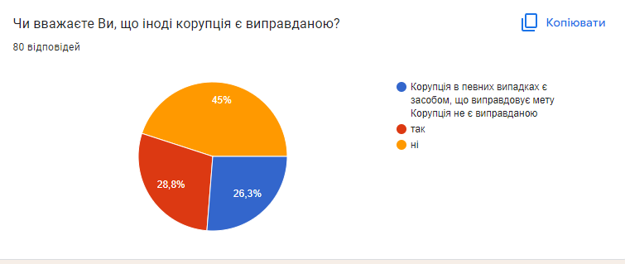
Критерій виправданості корупції | Кількість осіб | %
Корупція в певних випадках є засобом, що виправдовує мету Корупція не є виправданою | 21 | 26,3
Так | 23 | 28,8
Ні | 36 | 45,0

Slide 5
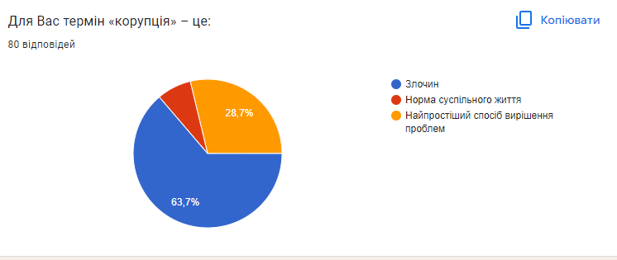
Критерій визначення «Корупції» | Кількість осіб | %
Злочин | 51 | 63,7
Норма суспільного життя | 6 | 7,5
Найпростіший спосіб вирішення проблем | 23 | 28,7

Slide 6
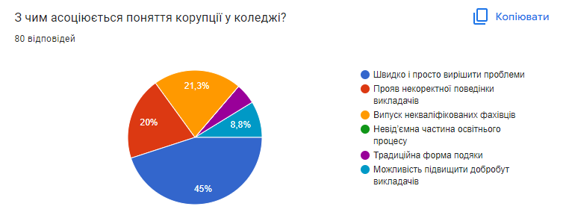
Поняття корупції | Кількість осіб | %
Швидко і просто вирішити проблеми | 36 | 45,0
Прояв некоректної поведінки викладачів | 16 | 20,0
Випуск некваліфікованих фахівців | 17 | 21,3
Невід’ємна частина освітнього процесу | - | -
Традиційна форма подяки | 4 | 5,0
Можливість підвищити добробут викладачів | 7 | 8,8

Slide 7
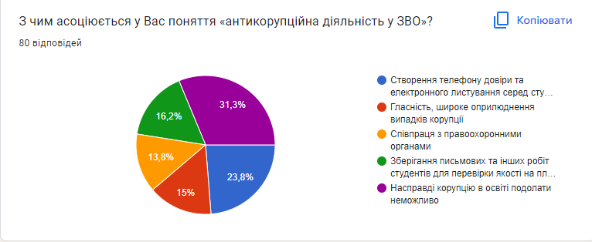
Розуміння поняття «антикорупційна діяльність» | Кількість осіб | %
Створення телефону довіри та електронного листування серед студентів | 19 | 23,8
Гласність, широке оприлюднення випадків корупції | 12 | 15,0
Співпраця з правоохоронними органами | 11 | 13,8
Зберігання письмових та інших робіт студентів для перевірки якості на плагіат | 13 | 16,2
Насправді корупцію в освіті подолати неможливо | 25 | 31,3

Slide 8
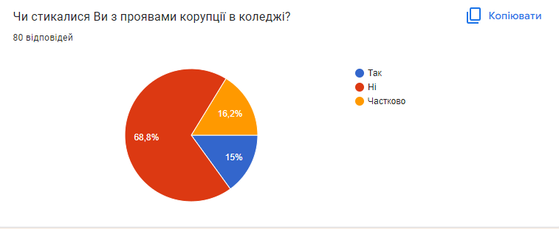
Випадки прояву корупції в коледжі | Кількість осіб | %
Так | 12 | 15,0
Ні | 55 | 68,7
Частково | 13 | 16,2

Slide 9
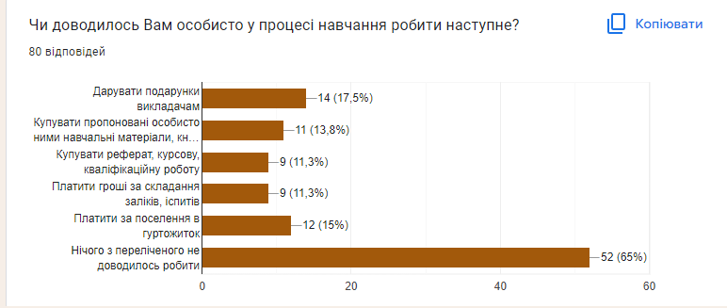
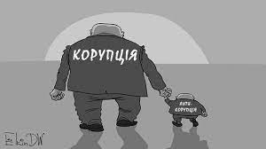
Випадки | Кількість осіб | %
Дарування подарунків викладачам | 14 | 17,5
Купування пропонованих навчальних матеріалів, книг | 11 | 13,8
Купування реферату, курсової, кваліфікаційної роботи | 9 | 11,3
Плата грошей за складання заліків, іспитів | 9 | 11,3
Плата за поселення в гуртожиток | 12 | 15,0
Нічого з переліченого не доводилось робити | 52 | 65,0

Slide 10
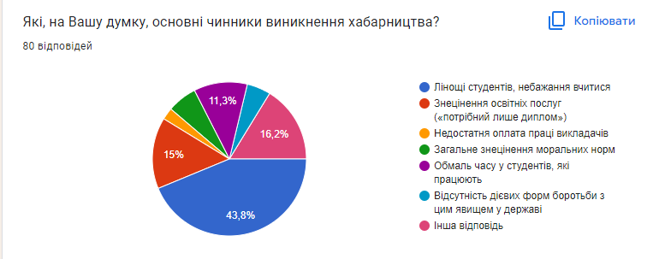
Чинники виникнення хабарництва | Кількість осіб | %
Лінощі студентів, небажання вчитися | 35 | 43,8
Знецінення освітніх послуг («потрібний лише диплом») | 12 | 15,0
Недостатня оплата праці викладачів | 2 | 2,5
Загальне знецінення моральних норм | 5 | 6,3
Обмаль часу у студентів, які працюють | 9 | 11,3
Відсутність дієвих форм боротьби з цим явищем у державі | 4 | 5,0
Інша відповідь | 13 | 16,2

Slide 11
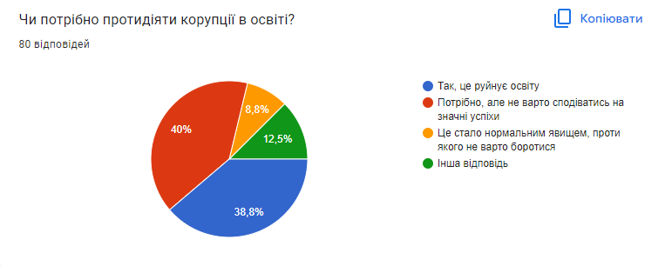
Варіанти протидії корупції | Кількість осіб | %
Так, це руйнує освіту | 31 | 38,8
Потрібно, але не варто сподіватись на значні успіхи | 32 | 40,0
Це стало нормальним явищем, проти якого не варто боротися | 7 | 8,8
Інша відповідь | 10 | 12,5

Slide 12
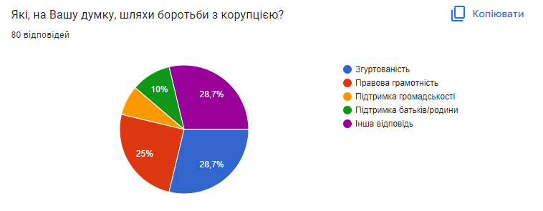
Шляхи боротьби з корупцією | Кількість осіб | %
Згуртованість | 23 | 28,7
Правова грамотність | 20 | 25,0
Підтримка громадськості | 6 | 7,5
Підтримка батьків/родини | 8 | 10,0
Інша відповідь | 23 | 28,7

Slide 13
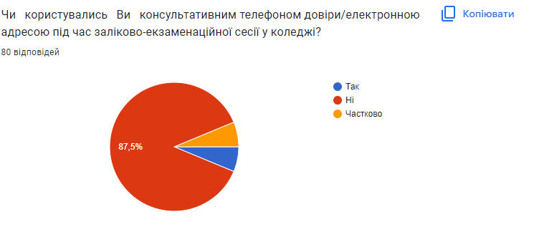
Критерій користування консультативним телефоном довіри піл час заліково-екзаменаційної сесії | Кількість осіб | %
Так | 5 | 6,3
Ні | 70 | 87,5
Частково | 5 | 6,3

Slide 14
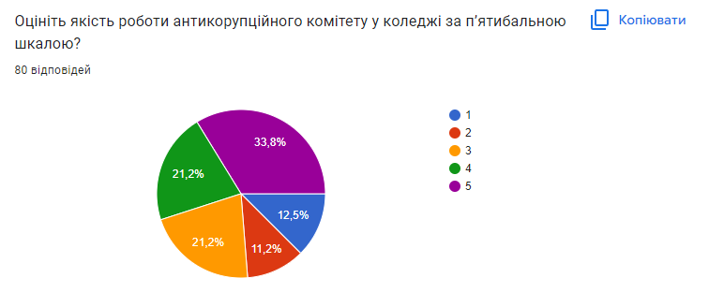
Оцінка роботи антикорупційного комітету | Кількість осіб | %
1 | 10 | 12,5
2 | 9 | 11,2
3 | 17 | 21,2
4 | 17 | 21,2
5 | 27 | 33,8

Slide 15
Висновки за результатами опитування здобувачів освіти
Проводити семінари серед педагогічних, науково-педагогічних працівників та здобувачів освіти щодо механізмів запобігання та протидії корупції
Проводити роз’яснювальну роботу серед здобувачів освіти щодо того, що коледж рішуче засуджує прояви корупції і веде боротьбу з таким явищем

